Slide 1


复变函数与积分变换
狄艳媚

Slide 2
2.6 调和函数
2.6 调和函数
教学目标：
理解调和函数的定义及与解析函数的关系；
已知调和函数会求相应的解析函数；
重难点：
重点—由调和函数计算相应的解析函数；
难点—关于复函数微分和积分的综合应用。

Slide 3
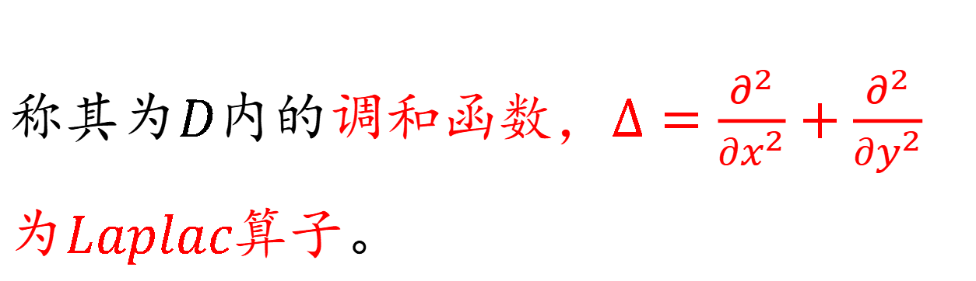
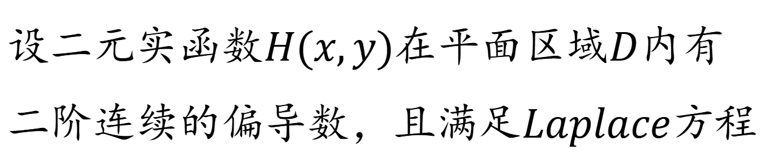
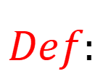
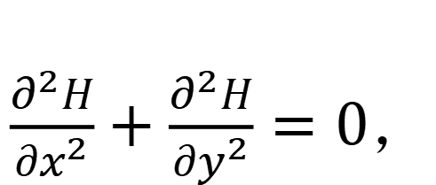
2.6 调和函数
一、调和函数
$$Def:$$
设二元实函数$H(x,y)$在平面区域$D$内有二阶连续的偏导数，且满足$Laplace$方程
$\frac{∂^{2}H}{∂x^{2}}+\frac{∂^{2}H}{∂y^{2}}=0$，
称其为$D\text{内}的调和函数，∆=\frac{∂^{2}}{∂x^{2}}+\frac{∂^{2}}{∂y^{2}}\text{为}Laplac$算子。

Slide 4
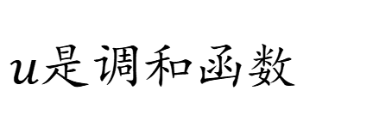
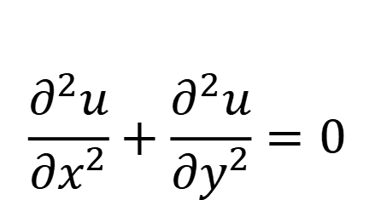
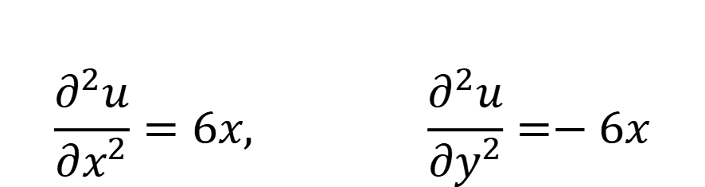
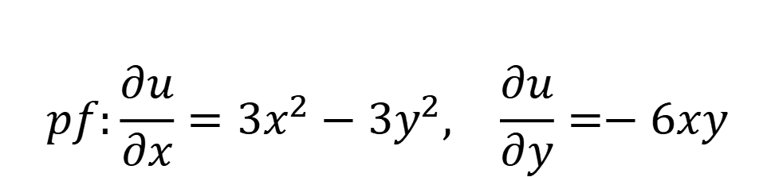
2.6 调和函数
$Eg:$验证$u\left(x,y\right)=x^{3}−3xy^{2}+9$是调和函数.
$$pf:\frac{∂u}{∂x}=3x^{2}−3y^{2}, \frac{∂u}{∂y}=−6xy$$
$$\frac{∂^{2}u}{∂x^{2}}=6x, \frac{∂^{2}u}{∂y^{2}}=−6x$$
$$\frac{∂^{2}u}{∂x^{2}}+\frac{∂^{2}u}{∂y^{2}}=0$$
$u$是调和函数

Slide 5
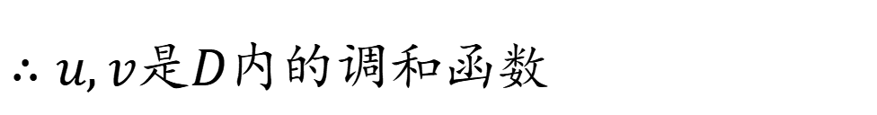
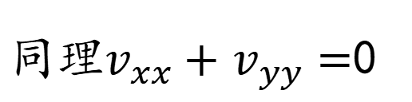
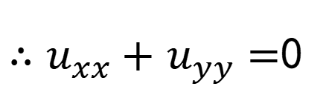

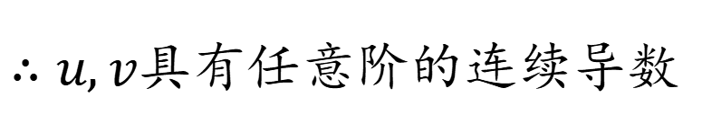
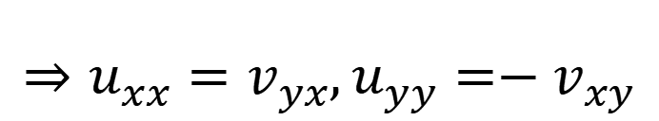
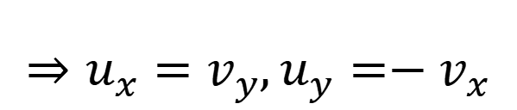
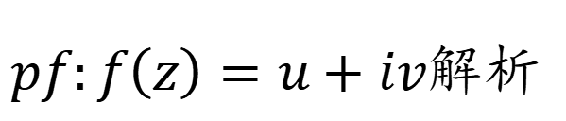
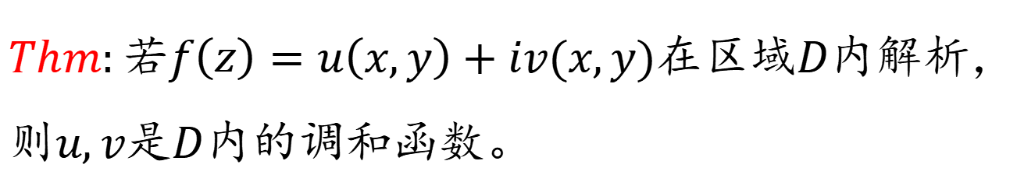
2.6 调和函数
二、解析与调和的关系
$Thm:若f\left(z\right)=u\left(x,y\right)+iv(x,y)$在区域$D$内解析，则$u,v是D内$的调和函数。
$pf:f\left(z\right)=u+iv$解析
$$⇒u_{x}=v_{y},u_{y}=−v_{x}$$
$$⇒u_{xx}=v_{yx},u_{yy}=−v_{xy}$$
解析函数具有任意阶导数
$∴u,v$具有任意阶的连续导数
$$⇒v_{yx}=v_{xy}$$
$∴u_{xx}+$ $u_{yy}=$0
$同理v_{xx}+$ $v_{yy}=$0
$∴u,v是D内$的调和函数

Slide 6
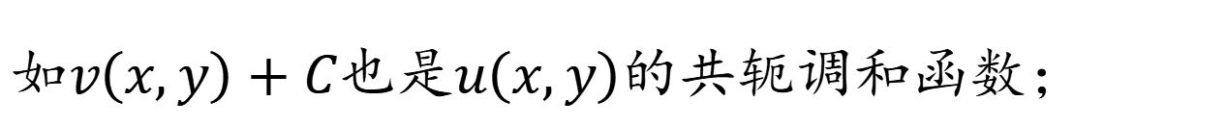
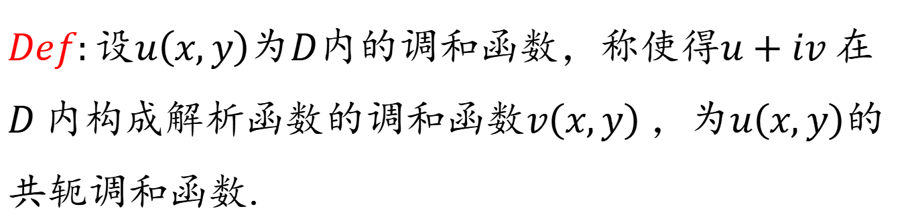

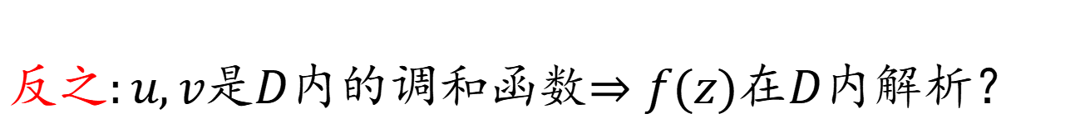
2.6 调和函数
$反之:u,v是D内$的调和函数 $f(z)$在$D$内解析？
不能，如$f\left(z\right)=\overline{z}=x−iy$
$Def:设u\left(x,y\right)为D$内的调和函数，称使得$u+iv$在
$D$内构成解析函数的调和函数$v\left(x,y\right) ，$为$u\left(x,y\right)$的共轭调和函数.
注
1.一个调和函数的共轭调和函数不唯一
如$v\left(x,y\right)+C也是u\left(x,y\right)$的共轭调和函数；

Slide 7
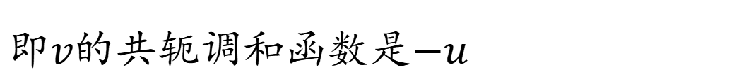
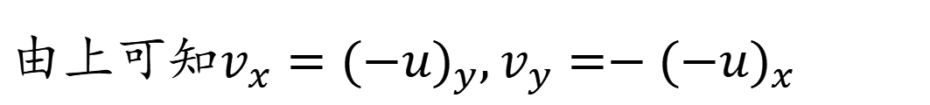
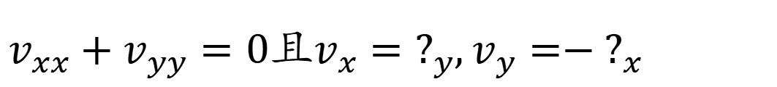
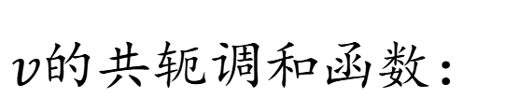
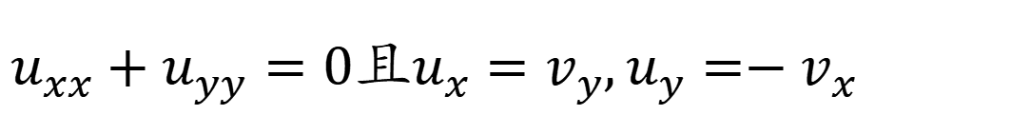
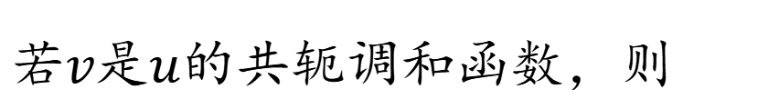
2.6 调和函数
2.调和函数的共轭关系不具自反性
若$v$是$u$的共轭调和函数，则
$u_{xx}+u_{yy}=0$且$u_{x}=v_{y},u_{y}=−v_{x}$
$v$的共轭调和函数：
$v_{xx}+v_{yy}=0$且$v_{x}=?_{y},v_{y}=−?_{x}$
由上可知$v_{x}={(−u)}_{y},v_{y}=−{(−u)}_{x}$
即$v$的共轭调和函数是$−u$

Slide 8
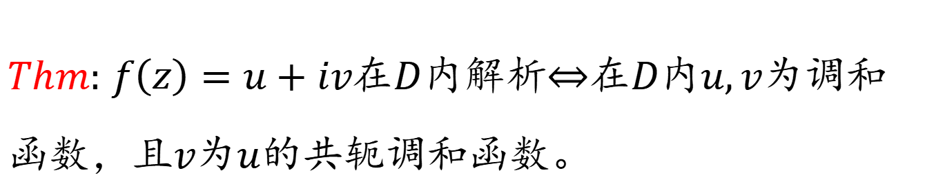
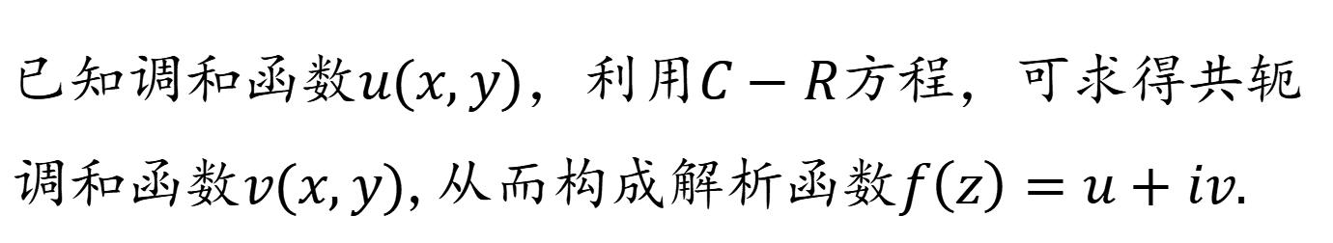
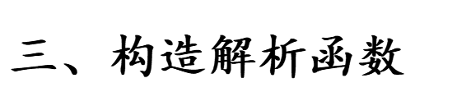
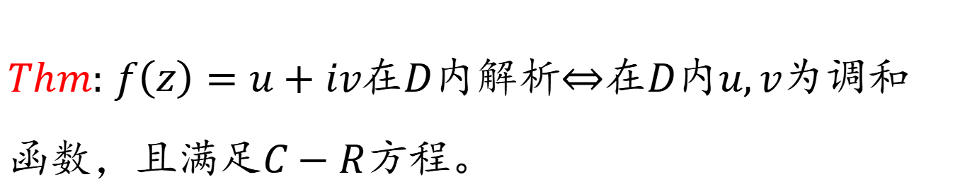
2.6 调和函数
$Thm:$ $f\left(z\right)=u+iv$在$D内$解析$\underset{⇔}{}在D内u,v为$调和函数，且满足$C−R$方程。
$Thm:$ $f\left(z\right)=u+iv$在$D内$解析$\underset{⇔}{}在D内u,v为$调和函数，且$v$为$u$的共轭调和函数。
$三$、构造解析函数
已知调和函数$u(x,y)，$利用$C−R$方程，可求得共轭调和函数$v(x,y)$,从而构成解析函数$f\left(z\right)=u+iv.$

Slide 9
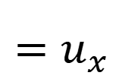
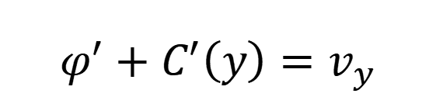
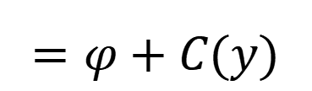
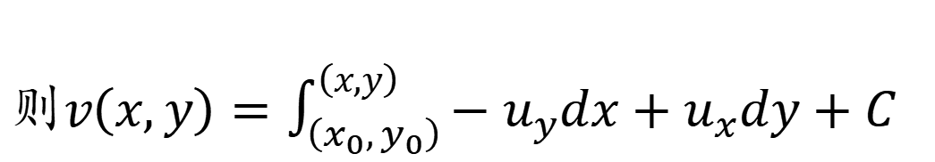
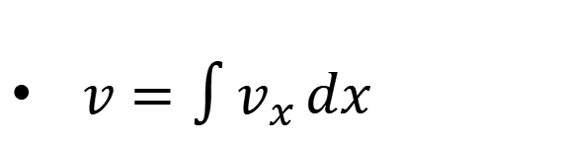

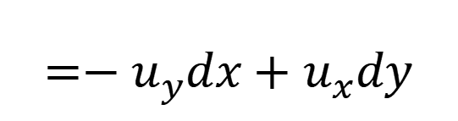
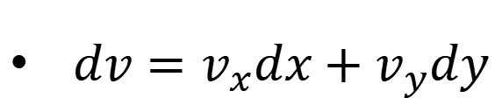
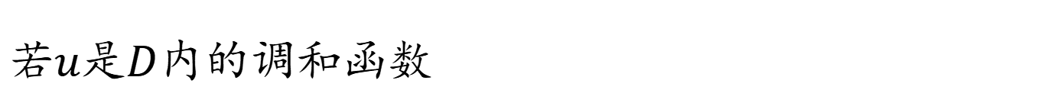
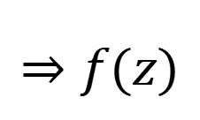
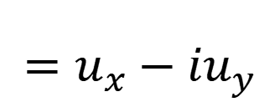
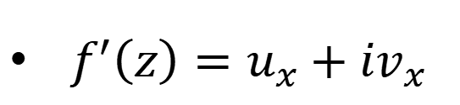
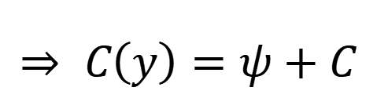
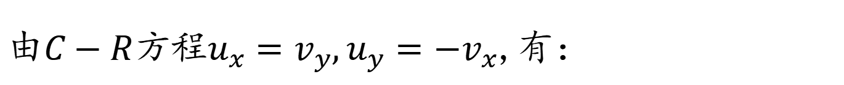
2.6 调和函数
若$u$是$D$内的调和函数
由$C−R$方程$u_{x}=v_{y},u_{y}={−v}_{x}$,有：
$dv=v_{x}dx+v_{y}dy$
$$=−u_{y}dx+u_{x}dy$$
则$v\left(x,y\right)=\int_{\left(x_{0},y_{0}\right)}^{\left(x,y\right)}{−u_{y}dx+u_{x}dy}+C$
=$−\int{u_{y}}dx$
$v=\int{v_{x}}dx$
$$=φ+C(y)$$
$$φ^{′}+C^{′}\left(y\right)=v_{y}$$
$$=u_{x}$$
$$⇒ C\left(y\right)=ψ+C$$
$f^{′}\left(z\right)=u_{x}+iv_{x}$
$$=u_{x}−iu_{y}$$
$$⇒f(z)$$

Slide 10
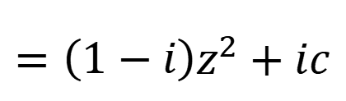
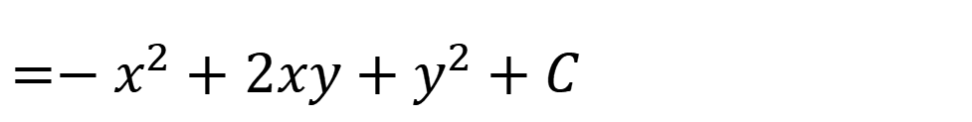
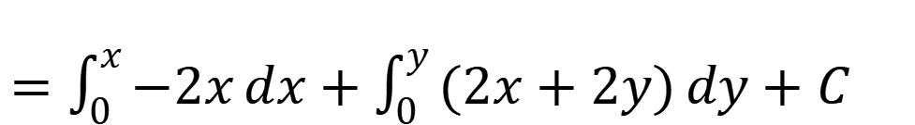
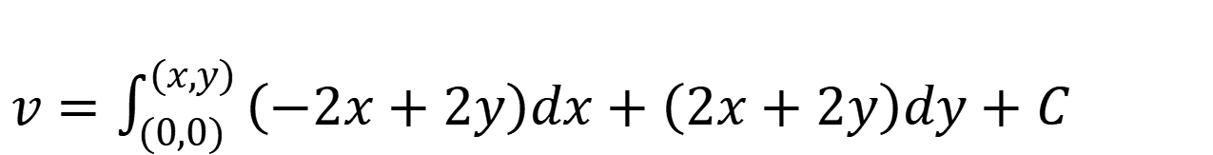
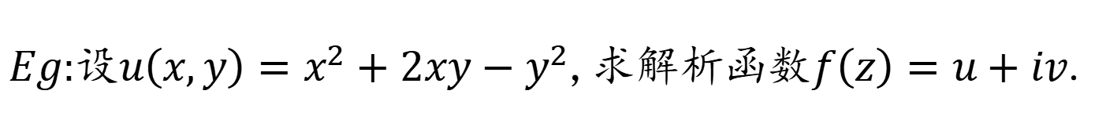
2.6 调和函数
$Eg:$设$u\left(x,y\right)=x^{2}+2xy−y^{2}$,求解析函数$f\left(z\right)=u+iv$.
解:$1^{o} v_{x}=−u_{y}=−2x+2y,v_{y}=u_{x}=2x+2y$
$v=\int_{(0,0)}^{(x,y)}{\left(−2x+2y\right)dx+\left(2x+2y\right)dy}+C$
$=\int_{0}^{x}{−2x}dx+\int_{0}^{y}{(2x+2y)}dy+C$
$=−x^{2}+2xy+y^{2}+C$
$∴f\left(z\right)=\left(x^{2}+2xy−y^{2}\right)+i(−x^{2}+2xy+y^{2}+C)$
$$=\left(1−i\right)z^{2}+ic$$
$P67:$令$x=z,y=0，$得到关于$z$的表达式

Slide 11
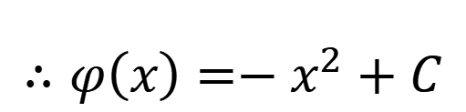







2.6 调和函数
$Eg:$设$u\left(x,y\right)=x^{2}+2xy−y^{2}$,求解析函数$f\left(z\right)=u+iv$.
解:$2^{o} v_{x}=−u_{y}=−2x+2y,v_{y}=u_{x}=2x+2y$
$v=\int{v_{y}}dy$
$=\int{2x+2y}dy$
$$=2xy+y^{2}+φ(x)$$
$$v_{x}=2y+φ^{′}(x)$$
$$=−2x+2y$$
$$⇒φ^{′}\left(x\right)=−2x$$
$$∴φ\left(x\right)=−x^{2}+C$$
$$即v=−x^{2}+2xy+y^{2}+C$$
$∴f\left(z\right)=\left(x^{2}+2xy−y^{2}\right)+i(−x^{2}+2xy+y^{2}+C)$
$$=\left(1−i\right)z^{2}+ic$$

Slide 12





2.6 调和函数
$Eg:$设$u\left(x,y\right)=x^{2}+2xy−y^{2}$,求解析函数$f\left(z\right)=u+iv$.
解:$3^{o}u_{x}=2x+2y, u_{y}=2x−2y=−v_{x}$
$$f^{′}\left(z\right)=u_{x}+iv_{x}=\left(2x+2y\right)+i(−2x+2y)$$
$$=2\left(1−i\right)z$$
$$⇒f\left(z\right)=\left(1−i\right)z^{2}+C$$
由实部$u$表达式
$$∴f\left(z\right)=\left(1−i\right)z^{2}+iC$$

Slide 13





2.6 调和函数
$Eg:$设$u−v=x^{2}−2xy−y^{2}$,求$u$和$v$,和解析函数$f(z)$.
解:$\left\{\begin{aligned}u_{x}−v_{x}=2x−2y \\ u_{y}−v_{y}=−2x−2y\end{aligned}\right.$
且$\left\{\begin{aligned}u_{x}=v_{y} \\ u_{y}=−v_{x}\end{aligned}\right.$
$$⇒\left\{\begin{aligned}u_{x}=v_{y}=2x \\ u_{y}=−v_{x}=−2y\end{aligned}\right.$$
$$∴f^{′}\left(z\right)=2x+i2y=2z$$
$$⇒f\left(z\right)=z^{2}+C=\left(x^{2}−y^{2}\right)+2xyi+C_{1}+iC_{2}$$
$$∴u=\left(x^{2}−y^{2}\right)+C_{1},v=2xy+C_{2}$$

Slide 14










2.6 调和函数
$Eg:$(1)确定形如$u=f(\frac{y}{x})$的所有调和函数；
(2)知如上$u$，试求共轭调和函数$v(x,y)$，使$f\left(z\right)=u+iv$解析
解：(1)令$t=\frac{y}{x}$
$⇒\frac{∂u}{∂x}=f^{′}(t)∙(−\frac{y}{x^{2}})$
$\frac{∂u}{∂y}=f^{′}(t)∙\frac{1}{x}$
$⇒\frac{∂^{2}u}{∂x^{2}}=f^{′′}\left(t\right)∙\frac{y^{2}}{x^{4}}+\frac{2y}{x^{3}}$ $f^{′}(t)$
$\frac{∂^{2}u}{∂y^{2}}=\frac{1}{x^{2}}f^{′′}(t)$
$u\text{调和}⇒\frac{∂^{2}u}{∂x^{2}}+\frac{∂^{2}u}{∂y^{2}}=0$
$⇒f^{′′}\left(t\right)∙\frac{y^{2}}{x^{4}}+\frac{2y}{x^{3}}$ $f^{′}\left(t\right)+\frac{1}{x^{2}}f^{′′}(t)=$0
$⇒\frac{f^{′′}\left(t\right)}{f^{′}(t)}=\frac{−2t}{1+t^{2}}$

Slide 15






2.6 调和函数
$Eg:$(1)确定形如$u=f(\frac{y}{x})$的所有调和函数；
$⇒\frac{f^{′′}\left(t\right)}{f^{′}(t)}=\frac{−2t}{1+t^{2}}$
$⇒\int{\frac{f^{′′}\left(t\right)}{f^{′}(t)}}dt=\int{\frac{−2t}{1+t^{2}}}dt$
$$⇒lnf^{′}\left(t\right)=−\ln\left(1+t^{2}\right)+lnc$$
$$⇒f^{′}\left(t\right)=\frac{c}{1+t^{2}}$$
$⇒f\left(t\right)=\int{\frac{c}{1+t^{2}}dt}=c∙arctant+c_{1}$
$∴u\left(x,y\right)=c∙arctan\frac{y}{x}+c_{1}$

Slide 16









2.6 调和函数
(2)知如上$u$，试求$v(x,y)$，使$f\left(z\right)=u+iv$解析
$\frac{∂v}{∂x}=−\frac{∂u}{∂y}=−c\frac{x}{x^{2}+y^{2}}$
$⇒v=\int{\frac{∂v}{∂x}dx}=\int{\frac{−cx}{x^{2}+y^{2}}}dx=−\frac{c}{2}\ln\left(x^{2}+y^{2}\right)+g(y)$
又$\frac{∂v}{∂y}=\frac{∂u}{∂x}=\frac{−cy}{x^{2}+y^{2}}$
$=\frac{−cy}{x^{2}+y^{2}}+g^{′}(y)$
$⇒g^{′}\left(y\right)=0$
$⇒g\left(y\right)=c_{2}$
$∴v=−\frac{c}{2}\ln\left(x^{2}+y^{2}\right)+c_{2}$
$∴f\left(z\right)=c∙arctan\frac{y}{x}+c_{1}+i[−\frac{c}{2}\ln\left(x^{2}+y^{2}\right)+c_{2}]$
$=−ic\ln{z}+(c_{1}+ic_{2})$

Slide 17
2.6 调和函数
为什么研究解析函数与调和函数的关系？
调和函数是流体力学、电磁学和热传学中经常遇到的一类重要函数。
如：不可压缩的平面定常的无源无旋流速场的流函数与势函数、平面静电场的力函数与势函数、热流场的流函数与温度分布函数等都是调和函数。
因此场论中通常把无源无旋的向量场叫做调和场。

Slide 18
2.6 调和函数
题外话：解析函数的实部与虚部并非相互独立存在，而是彼此依存。
这也是事物之间普遍联系原理，因此我们加强人与自然关系的认识，尊重自然，保护自然，梳理正确的生态文明理念。
实部和虚部这样的关系让函数成为好函数，对于人来说也一样，专业技能和思想意识之间也是相互影响相互促进，两者共同提高才能成为国家的栋梁。

Slide 19













2.6 调和函数
$Eg:$设$u=x^{n}y^{n},n∈N$,则当$n=?$,存在解析函数$f\left(z\right)=u+iv$ 且满足$f(0)=0$。
解：$f\left(z\right)$解析$⇒u$为调和函数
当$n=0$时,$u=1$
由$C−R⇒v=c$
$$f\left(z\right)=1+ic$$
与$f(0)=0$矛盾，舍
当$n=1$时,$u=xy$
$$⇒f^{′}=u_{x}+iv_{x}=u_{x}−iu_{y}$$
$$=y−ix=−i\left(x+iy\right)=−iz$$
$⇒f=−\frac{i}{2}z^{2}+c$
由$f(0)=0$得$c=$0
$⇒v=i(−\frac{1}{2}x^{2}+\frac{1}{2}y^{2})$
当$n>1$时,$u_{xx}+u_{yy}=n(n−1)x^{n−2}y^{n−2}(x^{2}+y^{2})≠0$
不满足调和要求，舍

Slide 20


2.6 调和函数
四、解析函数的应用
前面我们已经介绍了许多不同的稳定平面物理场可以用一个复变函数来描述，这种平面场反应的物理现象可由相应解析函数的性质来描述。
$\frac{∂u}{∂x}+\frac{∂v}{∂y}$在场论中称为向量场$f\left(z\right)=u+iv$的散度
记为$divf\left(z\right)$(要求$u,v$具有一阶连续偏导).若$divf=0$,称$f\left(z\right)$为无源场.
$(\frac{∂v}{∂x}−\frac{∂u}{∂y})\vec{k}$称为向量场$f\left(z\right)$的旋度,记为$rotf\left(z\right)$.若
$rotf=0$,称$f\left(z\right)$为无旋场.

Slide 21




2.6 调和函数
若$f\left(z\right)$在区域$D$内既是无源场又是无旋场，则$\frac{∂u}{∂x}$
$=−\frac{∂v}{∂y}$, $\frac{∂u}{∂y}=\frac{∂v}{∂x}$.由$u,v$具有一阶连续偏导得可微，所以$\overline{f(z)}=u−iv$在区域$D$内解析，从而知$\overline{f(z)}$在$D$内有原函数，即$F\left(z\right)=φ+iψ=\int{\overline{f(z)}}dz$或$f\left(z\right)=\overline{F^{′}(z)}$，其中$φ=Re\int{\overline{f(z)}}dz,ψ=Im$ $\int{\overline{f(z)}}dz$
场论中,$φ$称为向量场$f\left(z\right)的$势函数.等值线$φ\left(x,y\right)=λ_{1}$称为向量场$f\left(z\right)$的等势线.
$ψ$称为向量场$f\left(z\right)$的流函数.等值线$ψ\left(x,y\right)=λ_{2}$称为向量场$f\left(z\right)$的等流线.
$F(z)$称为向量场$f\left(z\right)$的复势

Slide 22




2.6 调和函数
$Eg:$设平面场为$f\left(z\right)=\frac{1}{\overline{z}}(Rez>0)$,求$f\left(z\right)$的复势
解:$F\left(z\right)=\int{\overline{(\frac{1}{\overline{z}})}}dz=\int{\frac{1}{z}}dz=lnz+C$
$=\frac{1}{2}\ln\left(x^{2}+y^{2}\right)+iargz+C$
$F\left(z\right)=φ+iψ$在区域$D$内解析,则$φ,ψ$为一对共轭调和函数，此时称$f\left(z\right)$为调和场.
复势在物理学中有重要作用.通过复势可以确定场，通过场又可以确定复势.若$f\left(z\right)$表示不可压缩的流速场(密度不随压力变化而改变的流体)，通过复势可以确定场内势能,流速.若$f\left(z\right)$表示电场，通过复势可以确定场内的电势,电力线.

Slide 23


2.6 调和函数
下面以静电场为例.在空间静电场中,由于许多电场具有对称性(或关于轴对称,或关于平面对称),故只要掌握静电场中某一平面上的性质,即可得到整个电场的情况.这种电场又称平面电场或准电场.
平面静电场,电场强度$\vec{E}=E_{x}\left(x,y\right)\overline{i}+E_{y}\left(x,y\right)\overline{j}=$
$−gradv(x,y)$,其中$v(x,y)$称为静电场的电势或电位
我们知道,只要场内没有带电物体,静电场既是无
源场又是无流场,故可以构造复势$ω=F\left(z\right)=u+iv$,其中$dv=−(E_{x}dx+E_{y}dy)$.由$C−R$方程，有$du=−E_{y}dx+$ $E_{x}dy$, $u$称为力函数.$ω=F\left(z\right)$是一解析函数，且有

Slide 24




2.6 调和函数
$E=−\frac{∂v}{∂x}−i\frac{∂u}{∂x}=−i\left(\frac{∂u}{∂x}−i\frac{∂v}{∂x}\right)=−i\overline{F^{′}(z)}$
即静电场的复势和平面场复势相差一个因子$−i$.这是电工学习惯用法，并有：
$\left|E\right|=\left|F^{′}\left(z\right)\right|, ArgE\left(z\right)=−\left(\frac{π}{2}+argF^{′}\left(z\right)\right)+2kπ$
电势函数$v$的等值线称为等势线；力函数$u$的等值线称为电力线，其中等势线和电力线是互相正交的

